Slide 1
Ensino a Distância
Seminário ‘Criança na Arte e no Espetáculo Direito vs. Proteção’ Azambuja, 4 de junho de 2014

Slide 2
Ensino a Distância
O ENSINO A DISTÂNCIA (ED), como modalidade de oferta educativa e formativa, é criado e regulamentado pela Portaria n.º 85/2014 de 15 de abril.
O ED tem sede na Escola Secundária de Fonseca Benevides (ESFB) - Despacho n.º 5946/2014, de 7 de maio
(escola de matrícula dos alunos)

Slide 3
Ensino a Distância
Objetivo
Oferecer condições equitativas de acesso ao currículo e ao sucesso educativo a crianças e jovens que, por diferentes motivos, se encontram em situações, de caráter temporário ou permanente, que as impedem de frequentar regularmente uma escola e, por consequência, estão sujeitas a descontinuidade na sua aprendizagem, o que conduz ao insucesso e ao abandono escolares antes da conclusão da escolaridade obrigatória.

Slide 4
Ensino a Distância
Natureza
Oferta educativa e formativa complementar das outras ofertas curriculares existentes nos 2.º e 3.º CEB e ensino secundário;
O ED funciona através de uma plataforma digital, constituída por salas de aula virtuais.

Slide 5
Ensino a Distância
Professores Tutores
O acompanhamento personalizado dos alunos inseridos no ED é assegurado através de professores tutores, em articulação com os professores responsáveis por cada disciplina.

Slide 6
Ensino a Distância
Destinatários
Alunos filhos de profissionais itinerantes do 2.º e 3.º Ciclo do EB e do ensino secundário que estão sujeitos a condições especiais de frequência escolar, dada a constante mobilidade das famílias;
Alunos que não concluíram a escolaridade obrigatória e que se encontram integrados em IPSS, e que estabeleçam com a escola sede do ED protocolos visando assegurar o cumprimento daquela;
Alunos matriculados que, por razões de saúde ou outras consideradas relevantes, se encontram impedidos de frequentar uma escola em regime presencial, durante e até ao limite do ano letivo que frequentam, obtido parecer favorável da DGE e, no caso de curso profissional, da ANQEP.

Slide 7
Ensino a Distância
CONTRATO PEDAGÓGICO
A frequência do ensino a distância pelos alunos pressupõe a celebração de um contrato pedagógico com o encarregado de educação, ou com o aluno, quando maior, e com as escolas e entidades parceiras, com a definição clara das áreas de intervenção, dos deveres recíprocos, bem como dos objetivos a alcançar pelo aluno.

Slide 8
Ensino a Distância
Escolas de Acolhimento
Aos alunos do ED, quando necessário, disponibiliza-se um conjunto de escolas de acolhimento da área geográfica do país em que se encontrem, permitindo
> em momentos presenciais, a sua socialização e integração;
> o acompanhamento dos seus percursos de aprendizagem;
> o acesso aos recursos da escola no âmbito das atividades
programadas;
> a realização de provas de avaliação externa.

Slide 9
Ensino a Distância
Matrizes curriculares 2.º e 3.º CEB e ensino secundário
O ED tem como referência as matrizes curriculares do Decreto-Lei n.º 139/2012, de 5 de julho, com as alterações introduzidas pelo Decreto-Lei n.º 91/2913, de 10 de julho;
As disciplinas constantes das matrizes na Portaria n.º 85/2014, de 15 de abril seguem os programas e as metas curriculares em vigor no sistema educativo português.

Slide 10
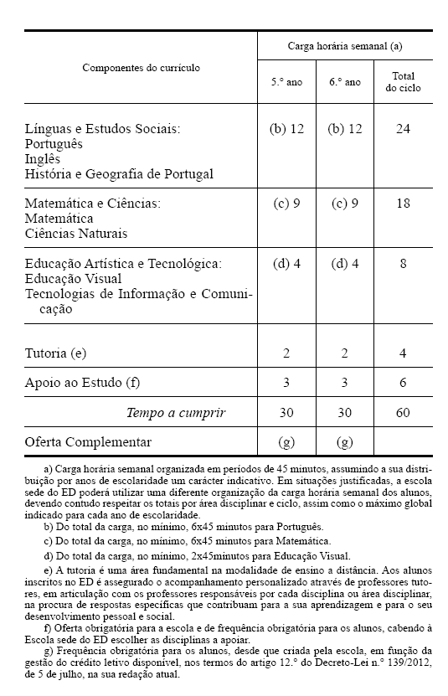
Ensino a Distância
Matriz curricular do 2.º CEB

Slide 11
Ensino a Distância
Avaliação
À avaliação dos alunos do ED são aplicáveis as disposições legais em vigor relativas aos alunos dos ensinos básico e secundário e a regulamentação própria das diferentes ofertas educativas e formativas;
Os alunos do ED realizam as provas finais na escola sede do ED, em escolas de acolhimento da rede pública nacional e nas escolas portuguesas no estrangeiro.

Slide 12
Ensino a Distância
Competências da DGE
Emitir parecer sobre as alterações das matrizes curriculares;
Celebrar protocolos de cooperação com a escola sede e as entidades parceiras para a integração de alunos que não concluíram a escolaridade obrigatória e se encontram integrados em IPSS;
Emitir parecer sobre a integração de alunos no ED que, por razões de saúde ou outras consideradas relevantes, se encontram impedidos de frequentar uma escola em regime presencial, durante e até ao limite do ano letivo que frequentam;

Slide 13
Ensino a Distância
Competências da DGE
Assegurar formação indispensável à especificidade desta modalidade de oferta educativa e formativa aos docentes que desenvolvem a sua atividade no ED;
Avaliar e acompanhar o ED para os ensinos básico e secundário.

Slide 14
Ensino a Distância
Alunos matriculados 2013/14
Distribuição de Alunos
5.º ano - 19 alunos
6.º ano - 37 alunos
7.º ano - 23 alunos
8.º ano - 37 alunos
9.º ano - 33 alunos
10.º ano - 19 alunos
11.º ano - 4 alunos
12.º ano - 7 alunos
TOTAL - 179 ALUNOS
28 professores

Slide 15
Ensino a Distância
Informação adicional
Website da DGE/MEC http://www.dge.mec.pt/ensinodistancia/index.php
Contactos da Escola sede do ED – ESFB
Geral: info@esfb.pt
Secretaria: secretaria@esfb.pt
Obrigad@!

